Slide 1
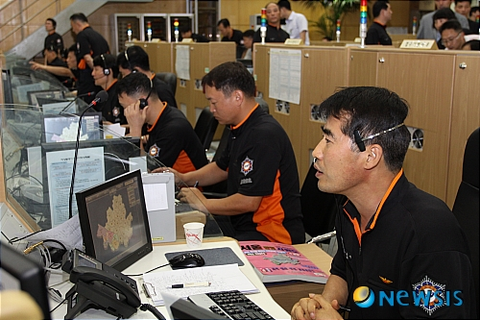
재난현장 올바른 무전기 사용법 안내
강서소방서 현장지휘대

Slide 2
  목 차
목 적
소방 무선통신망 현황
무선통신 운영 요령
D-TRS 구성도 • 무선통신망(UHF) 원격중계국·소 지도
재난현장 무전기 송ㆍ수신 요령 • 무선통신 유의 사항
UHF 구성도 • 무선통신망(UHF) 원격중계국·소(센터)현황
무선통신 장비 현황 • 무선통신망(UHF) 원격중계소(소방서)현황
통화그룹 및 채널 선택 요령 • 통신 보안 대책
1

Slide 3
목 적
1
신속 정확한 교신으로 인명구조와 효율적인 재난현장 작전 수행
소방 무선통신망 구성 및 기기의 조작, 취급요령
및 교신 운영요령을 숙지하여
교신의 질서를 확립하고
신속 정확한 교신으로
인명구조와 재난현장의 작전을 효율적으로 수행하고자 함

Slide 4
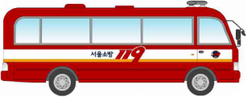
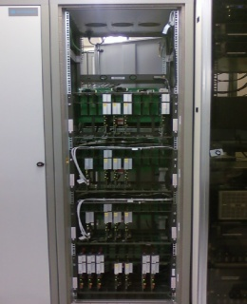

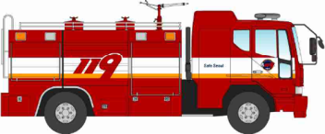

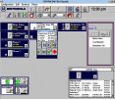
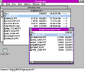
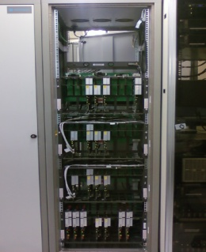


소방 무선통신망 현황
1
무선통신망(D-TRS) 구성도
서울종합방재센터
전용선
E1
D-TRS
기지국
(52개)
회선제어기
(CEB)
서울지방경찰청
.
.
.
.
..
.
.
.
.
.
녹취장비
.
.
.
.
호처리교환부
(AEB)
주교환기
통합지령대 (24식)
AMB
접수대
관제대
감독대

Slide 5
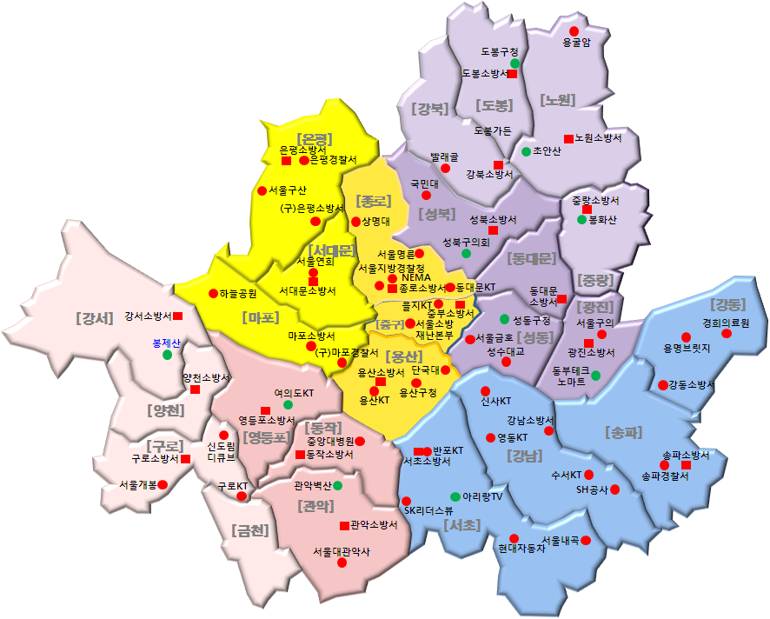
소방 무선통신망 현황
2
무선통신망(D-TRS) 기지국 지도
소방서
소방방재청(42개 기지국)
서울지방경찰청 (10개 기지국)

Slide 6
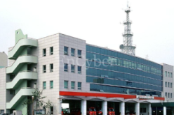

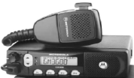

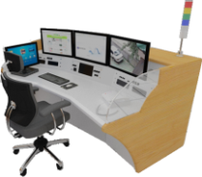
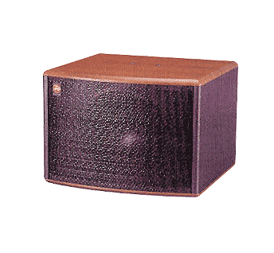
소방 무선통신망 현황
3
소방서
무선통신망(UHF) 구성도
전용선
R/D
서울종합방재센터
원격리모트
(소방서 45개)
전용선
E&M
원격중계국·소
GM-950
회선제어기
(CEB)
중계소(45개소)
UHF
RCS-3420
GM-3688
원격리모트
(방재센터 10개국)
녹취장비
중계소(54개소)
UHF
TRA
통합지령대 (24식)
GM-950
CEB(Central Electronic Bank, 회선제어기 )
TRA(Tone Remote Adaptor, 원격톤 제어기)
MCS(Main Control System 주 제어장치)
RCS(Remote Control System 원격제어장치)
전용선
R/D
중계국(10개국)
UHF
RCS-3420

Slide 7
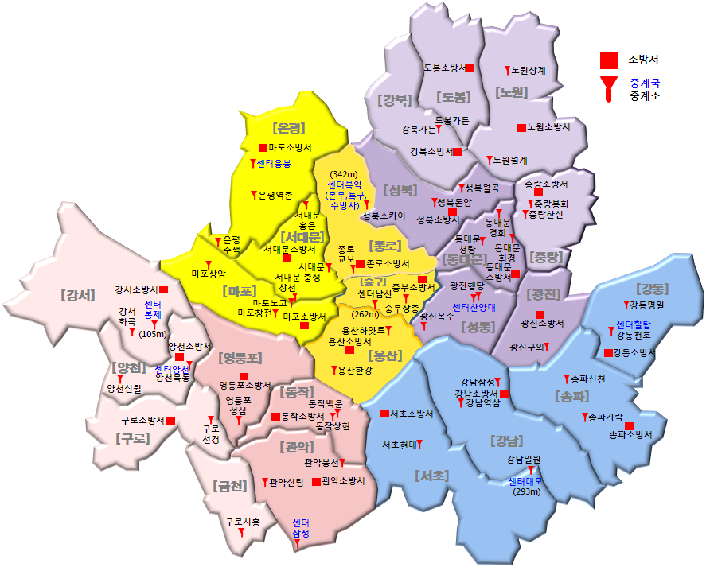
소방 무선통신망 현황
4
무선통신망(UHF) 중계국·소 지도
45 중계소(소방서)중 22개소는 12’년 복원하고
나머지 23개소는 13’년 복원 예정
10개 중계국(종합방재센터)
54개 중계소(종합방재센터)
45개 중계소 (소방서)

Slide 8
소방 무선통신망 현황
5
무선통신망(UHF) 원격중계국(종합방재센터) – 10개국
 | 원격 중계국(종합방재센터) – 10개국
번호 | 중계국명 | 사용 채널 | 해당 권역 | 소방서
1 | 남산 | 2 | 전국 광역망 | 전국 광역망
2 | 응봉산 | 3 | 1권역 | 은평, 마포, 서대문
3 | 북악산 | 5 | 1권역 | 종로, 중부, 용산
4 | 봉화산 | 7 | 2권역 | 강북, 도봉, 노원, 중랑
5 | 한양대 | 9 | 2권역 | 광진(성동), 성북, 동대문
6 | 봉제산 | 11 | 3권역 | 강서, 양천, 구로(금천)
7 | 하이페리온 | 11 | 3권역 | 강서, 양천, 구로(금천)
8 | 삼성산 | 13 | 3권역 | 동작, 관악, 영등포
9 | 힐탑 | 15 | 4권역 | 서초, 강남, 송파, 강동
10 | 대모산 | 15 | 4권역 | 서초, 강남, 송파, 강동

Slide 9
소방 무선통신망 현황
6
무선통신망(UHF) 원격 중계소(종합방재센터) – 54개소
서울소방 UHF 주파수 및 원격중계소 (종합방재센터-54개소)
채널번호 | 주파수(MHz) | 주/부/예 | 해당 소방서 및 비고 | 원격중계소
1 | 449.5250 |  | 강북공통,전국광역망
2 | 449.7000 |  | 강남공통,전국광역망 | 센터남산
3 | 449.4000 | 주 채널 | 은평,서대문,마포 | 센터응봉 | 서대문충정 | 서대문창천 | 서대문홍은 | 마초창전 | 마포노고 | 마포상암 | 은평역촌 | 은평수색
4 | 449.6000 | 부 채널 | 은평,서대문,마포 | 센터응봉 | 서대문충정 | 서대문창천 | 서대문홍은 | 마초창전 | 마포노고 | 마포상암 | 은평역촌 | 은평수색
5 | 444.4750 | 주 채널 | 종로,중부,용산 | 센터북악 | 종로교보 | 중부장충 | 용산하얏트 | 용산한강
6 | 444.9500 | 부 채널 | 종로,중부,용산 | 센터북악 | 종로교보 | 중부장충 | 용산하얏트 | 용산한강
7 | 444.5500 | 주 채널 | 강북,도봉,노원,중랑 | 강북가든 | 도봉가든 | 노원월계 | 노원상계 | 중랑한신 | 중랑봉화
8 | 449.2875 | 부 채널 | 강북,도봉,노원,중랑 | 강북가든 | 도봉가든 | 노원월계 | 노원상계 | 중랑한신 | 중랑봉화
9 | 444.2875 | 주 채널 | 동대문,성북,광진(성동) | 센터한양대 | 동대문청량 | 동대문회기 | 동대문휘경 | 성북하월 | 성북돈암 | 성북스카이 | 광진행당 | 광진구의 | 광진옥수
10 | 449.8500 | 부 채널 | 동대문,성북,광진(성동) | 센터한양대 | 동대문청량 | 동대문회기 | 동대문휘경 | 성북하월 | 성북돈암 | 성북스카이 | 광진행당 | 광진구의 | 광진옥수
11 | 444.8500 | 주 채널 | 강서,양천,구로(금천) | 센터봉제 | 센터양천 | 강서화곡 | 양천신월 | 양천목동 | 구로선경 | 구로시흥
12 | 449.9000 | 부 채널 | 강서,양천,구로(금천) | 센터봉제 | 센터양천 | 강서화곡 | 양천신월 | 양천목동 | 구로선경 | 구로시흥
13 | 444.9000 | 주 채널 | 영등포,동작,관악 | 센터삼성 | 영등포대림 | 동작상현 | 동작백운 | 관악봉천 | 관악신림
14 | 449.9500 | 부 채널 | 영등포,동작,관악 | 센터삼성 | 영등포대림 | 동작상현 | 동작백운 | 관악봉천 | 관악신림
15 | 449.3500 | 주 채널 | 서초,강남,송파,강동 | 센터대모 | 센터힐탑 | 서초현대 | 강남삼성 | 강남일원 | 강남역삼 | 강동명일 | 강동천호 | 송파가락 | 송파신천
16 | 449.5000 | 부 채널 | 서초,강남,송파,강동 | 센터대모 | 센터힐탑 | 서초현대 | 강남삼성 | 강남일원 | 강남역삼 | 강동명일 | 강동천호 | 송파가락 | 송파신천
17 ~22 |  | 예비채널 | 444.3125, 449.3125, 444.4125, 449.4125, 444.5125, 449.5125 향후 모든 UHF단말이 24채널 단말로 교체완료 시 활용예정
23 | 444.4250 | 2주파 단신
 | 449.4250
24 | 444.7250 | 2주파 단신
 | 449.7250

Slide 10
소방 무선통신망 현황
7
무선통신망(UHF) 원격 중계소(소방서) – 45개소
서울소방 UHF 원격중계소 (소방서) - 45개소
소방서 | 주 채널, 부 채널 | 원격중계소
은평 | 3, 4 | 은평수색 | 은평역촌
서대문 | 3, 4 | 서대문창전 | 서대문충정 | 서대문홍은
마포 | 3, 4 | 마초창전 | 마포노고 | 마포상암
종로 | 5, 6 | 종로교보
중부 | 5, 6 | 중부장충
용산 | 5, 6 | 용산하얏트 | 용산한강
강북 | 7, 8
도봉 | 7, 8 | 도봉가든
노원 | 7, 8 | 노원상계 | 노원월계
중랑 | 7, 8 | 중랑한신 | 중랑봉화
성북 | 9, 10 | 성북하월곡 | 성북돈암 | 성북스카이
동대문 | 9, 10 | 동대문청량리 | 동대문휘경 | 동대문회기
광진 | 9, 10 | 광진행당 | 광진구의 | 광진옥수
강서 | 11, 12 | 강서화곡
양천 | 11, 12 | 양천목동 | 양천신월
구로 | 11, 12 | 구로시흥 | 구로선경
영등포 | 13, 14 | 영등포대림
동작 | 13, 14 | 동작백운 | 동작상현
관악 | 13, 14 | 관악신림 | 관악봉천
서초 | 15, 16 | 서초대모 | 서초현대
강남 | 15, 16 | 강남역삼 | 강남삼성 | 강남일원
송파 | 15, 16 | 송파가락 | 송파신천
강동 | 15, 16 | 강동명일 | 강동천호

Slide 11
무선통신 운영 요령
1
재난현장 무전기 송ㆍ수신 요령
송신하고자 하는 국과 내용을 머릿속에 정리한 후
마이크 키를 누르고 한호흡 쉬었다가 상대국을 호출하고 자기국을 알린다
마이크와 입 사이는 5~10cm 띄우고 말을 또박또박 보통음성으로 발성한다
너무 낮은 음성은 말소리를 정확하게 들을 수 없고 너무 높은 소리는 목소리만 들리고 말소리는 알아 들을 수 없다
상대국이 교신 중 일때는 혼선이 되므로 교신이 끝나기를 기다렸다 교신할 것
교신은 간단 명료하게 할 것
무전기 소지자들의 송신신호 독점 금지
(지휘관들의 명령 전달이 방해가 되며 작전에 지장 초래)

Slide 12
무선통신 운영 요령
2
통화그룹 및 채널 선택 요령
D-TRS 무전기는 할당된 해당 통화그룹에 고정시킨다
UHF 무전기는 해당권역에 할당된 채널로 고정시킨다
별도의 지시가 있을 때에만 통화그룹 이나 채널을 변경하고 다음 지시가 있을 때까지 사용한다.
관제자 또는 현장지휘관의 지시에 의하여 변경 사용하며 임의 변경 사용은 절대 금한다.

Slide 13
무선통신 운영 요령
3
무선통신 유의 사항
이동용인 경우 차량을 가동하거나 지시가 있어 차에 대기 중일 때에는 항상 개방할 것
무전기를 개방했을 때는 자기국을 호출한다는 정신으로 신경을 쓸 것(한번 호출 시 즉시 응답태세)
응답의 신속과 호출에 유의할 것
잡담이나 사담은 금할 것
교신 중에는 주변의 불필요한 잡음을 최대한 제거 할 것
마이크 키가 눌리지 않도록 마이크 관리의 철저 및 장시간 누르지 말 것
보안성있는 내용은 필히 음어화

Slide 14
무선통신 운영 요령
4
통신 보안 대책
불요불급한 통화의 억제
최소출력의 사용으로 불필요한 전파의 방지
보안장비 및 보안자재의 철저한 활용
이용자에 대한 지속적인 보안교육의 실시
통신내용에 대하여 사전에 보안성 검토
통신보안책임자의 지정관리
통신장비의 설치장소에 대한 보호구역의 설정과 외부인의 출입통제
음어의 사용, 보안장비의 설치

Slide 15
감사합니다.
Notes:
감사합니다.

